Slide 1

Pohonné hmoty a trh s nimi v roce 2022 aneb co nás potkalo od roku 2019?
Jan Mikulec výkonný ředitel ČAPPO
Petrol Summit 2022

Slide 2
Události let 2020 až 2022
2020 – epidemie COVID
často se měnicí protiepidemická opatření a jejich regionálně různící se výklady
nedostatek osobních ochranných pomůcek
prodeje pohonných hmot meziměsíčně kolísaly v řádu i desítek procent, propady prodejů zkomplikovaly obměnu zimní kvality za letní (ČAPPO vyjednalo toleranci v sezonním parametru „tlak par“)
řadu zcela nových problémů se podařilo řešit v operativní spolupráci se státní správou
ukázala se i hloubka závislosti EU na jiných zemích, byla patrná nejistota v solidaritě zemí EU
transpozice RED II

Slide 3
2021
postupné doznívání epidemie COVID a protiepidemických opatření
od ledna 2021 byla snížena spotřební daň z nafty o 1,00 Kč/l
od podzimu prudký růst cen energií
transpozice RED II – novela zákona o podporovaných zdrojích energie a energetického zákona
balíček Fit for 55 – obsahuje revizi Směrnice RED II, kdy pro dopravu je navržena nová metrika: cílem pro rok 2030 je 13% úspora emisí namísto stávajícího podílu 14 % OZE, dále revizi Směrnice o zdanění energie, nahrazení směrnice o infrastruktuře pro alternativní paliva revidovaným nařízením, revizi nařízení o emisních normách CO2 pro OA a LUV (postupné snížení průměrných emisí nových OA až o 100 % od roku 2035), změny v systému EU ETS včetně rozšíření na silniční dopravu a energii pro budovy, postupné zrušení bezplatných povolenek pro leteckou dopravu
  a další návrhy.

Slide 4
2022
napadení Ukrajiny Ruskem koncem února a jeho důsledky
snížení SPD u benzínů o 1,50 Kč/l od 1. 6. do 30. 9. 2022 a u nafty o stejnou částku od 1.6. do konce roku 2023
zrušení objemové povinnost přimíchávaní biopaliv, ale při zachování povinnosti úspory emisí
prudký růst cen energií včetně PHM, spojený s negativní a mnohdy nekvalifikovanou mediální odezvou
nepřipravenost EU operativně reagovat na rychle se měnící dobu

Slide 5
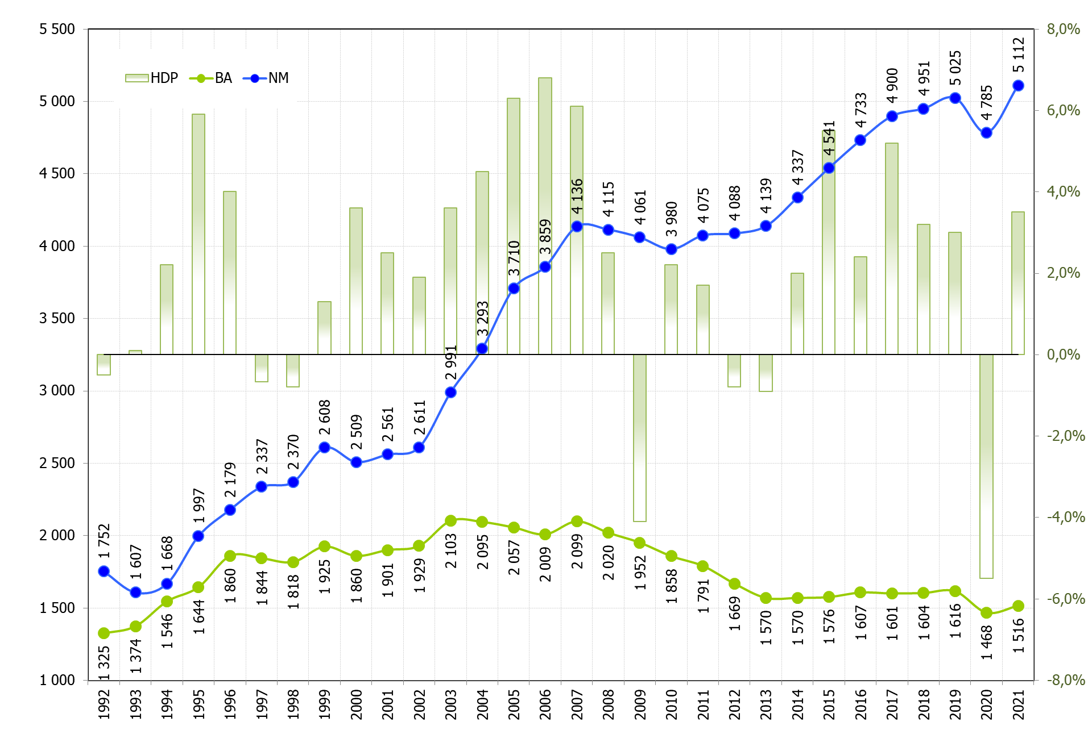
Trh PHM - vývoj dodávek do roku 2018
Data: ČSÚ, údaje v kt

Slide 6
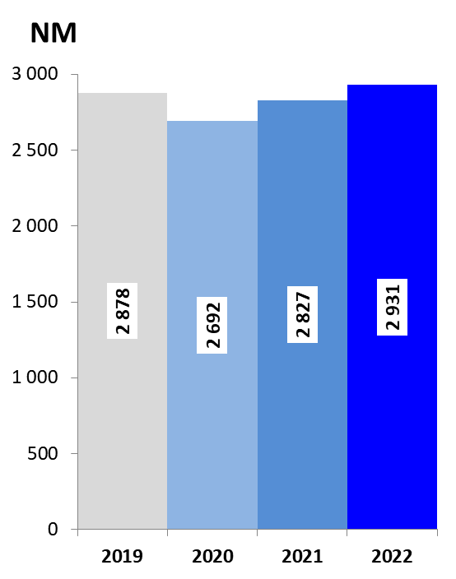
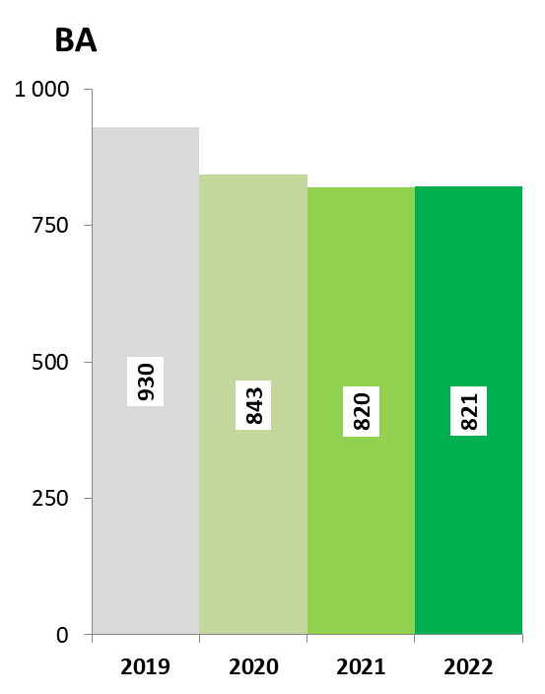
Trh PHM - vývoj dodávek od ledna do července

Slide 7
Dovoz ropy (údaje v kt)
6. sankční balíček (Nařízení EU 2022/879 ze dne 3. června 2022)
sankce se vztahují na surovou ropu a ropné produkty dodávané z Ruska do EU, ropné embargo se má dotknout více než dvou třetin dovozu ruské ropy (několik zemí včetně ČR získalo časový odklad)
ruskou ropu po moři budou moci rafinerie v EU dovážet do začátku prosince 2022, o dva měsíce později vstoupí v platnost zákaz dovozu ropných produktů z Ruska.
členské státy, které jsou závislé na dodávkách ropovodem vedoucím z Ruska, mohou využít dočasné výjimky, než vlády členských zemí EU rozhodnou jinak. Tuto ropu a z ní vyrobené produkty nesmí prodávat do jiných členských států nebo třetích zemí.
ČR bude moci do 5. 12. 2023 dovážet ropu z Ruska ropovodem Družba a nakupovat produkty z ruské ropy dovezené do EU ropovodem Družba, objem takto dovezených paliv by podle textu výjimky neměl překročit hodnoty z posledních pěti let.
řada ustanovení balíčku je nejednoznačná
Data o ropě: ČSÚ, Bundesamt für Wirtschaft und Ausfuhrkontrolle

Slide 8
Produkty (fosilní složka)
Pro porovnání je nutno zahrnout i LTO (v Německu ~ 25 % spotřeby středních destilátů, v ČR je podíl zanedbatelný). Německo také vykazuje vysoký podíl dovozu ze zemí mimo EU (~ 43 %)
Data: ČSÚ, Bundesamt für Wirtschaft und Ausfuhrkontrolle

Slide 9
Trh – čerpací, plnící a dobíjecí stanice
standardních ČS je 2 847 a jejich počet se téměř nemění
celkem je 7 643 ČS, z toho 3 965 veřejných, 765 s vymezeným přístupem a 2 913 neveřejných či výdejních jednotek
ČS na LPG je 967
plnících stanic na CNG je 228 a na LNG jsou 4
na vodík je zatím 1 plnící stanice
dobíjecích stanic je 1 054 (s 2 033 dobíjecími body). Z nich 54 disponuje příkonem nad 100 kW (a pouze 12 nad 200 kW), 511 příkonem v rozmezí 51 až 100 kW, 273 příkonem v rozmezí 23 až 50 kW a 208 příkonem 22 kW a méně
Data: MPO, Český plynárenský svaz

Slide 10
EU – návrh nařízení o zavádění infrastruktury pro alternativní paliva
Dobíjecí stanice – nejbližší cíle:
výstupní výkon: na každé registrované bateriové elektrické lehké BEV má být prostřednictvím veřejně přístupných dobíjecích stanic poskytován celkový výstupní výkon nejméně 1 kW a na každé plug-in hybridní lehké vozidlo výstupní výkon nejméně 0,66 kW.
podél hlavní sítě TEN-T musí být do 31. 12. 2025 vybudovány veřejně přístupné dobíjecí parky v maximální vzájemné vzdálenosti 60 km v každém směru jízdy, které musí nabízet
  pro lehká vozidla výstupní výkon nejméně 300 kW a zahrnovat alespoň jednu dobíjecí stanici s individuálním výstupním výkonem nejméně 150 kW
  pro těžká vozidla výstupní výkon nejméně 1 400 kW a zahrnovat alespoň jednu dobíjecí stanici s individuálním výstupním výkonem nejméně 350 kW
pro těžká vozidla dále do 31. 12.2025 v každém městském uzlu vybudovat veřejně přístupné dobíjecí body poskytující celkový výstupní výkon nejméně 600 kW, poskytovaný dobíjecími stanicemi s individuálním výstupním výkonem nejméně 150 kW;

Slide 11
Vodíkové čerpací stanice do 31. 12. 2030
podél hlavní sítě TEN-T a globální sítě TEN-T vybudovat v maximální vzájemné vzdálenosti 150 km veřejně přístupné čerpací stanice s minimální kapacitou 2 t/den vybavené plničkou s tlakem nejméně 700 barů
kapalný vodík musí být k dispozici na veřejně přístupných čerpacích stanicích v maximální vzájemné vzdálenosti 450 km
v každém městském uzlu má být uvedena do provozu alespoň jedna veřejně přístupná čerpací stanice. U těchto čerpacích stanic se provede analýza nejlepšího umístění, při níž se zváží zejména jejich rozmístění v multimodálních uzlech, kde by mohly být zásobovány i jiné druhy dopravy
Infrastruktura pro LNG pro silniční vozidla
„Členské státy do 1. ledna 2025 zajistí, aby byl zřízen přiměřený počet veřejně přístupných LNG výdejních stojanů, a to alespoň podél hlavní sítě TEN-T, s cílem umožnit provoz těžkých motorových vozidel na LNG v celé Unii, je-li po tom poptávka, ledaže by náklady byly neúměrné přínosům, včetně přínosů pro životní prostředí.“

Slide 12
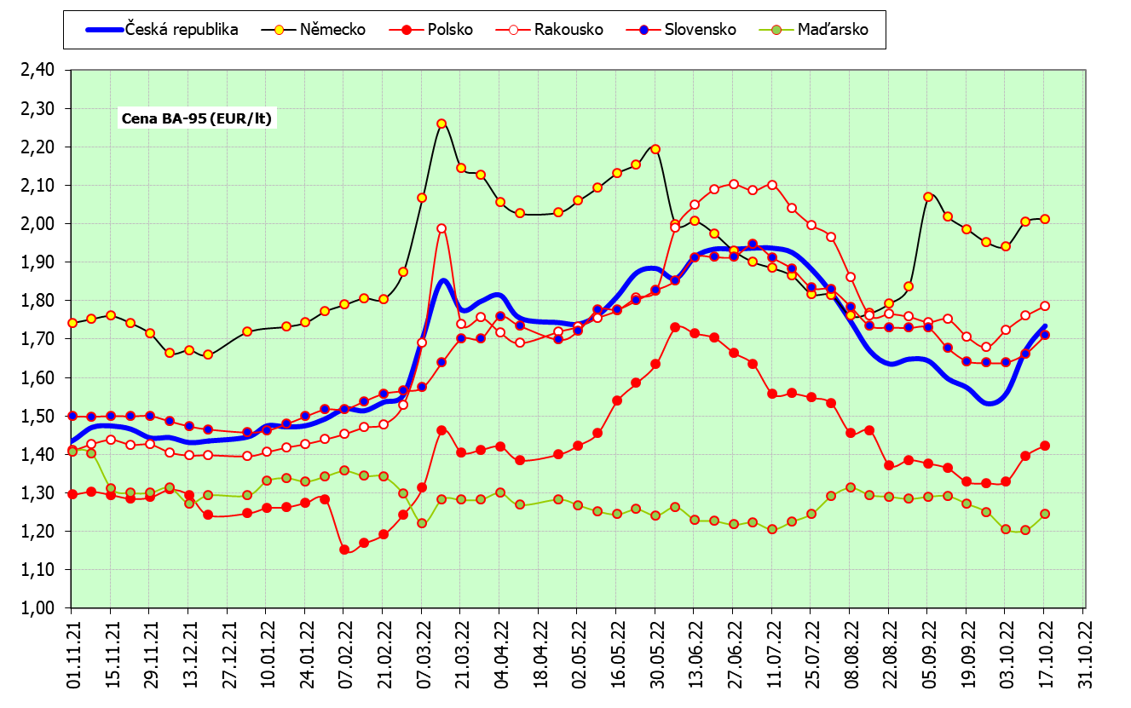
Růst cen PHM

Slide 14
Zamlžování faktů
Zpráva ze dne 13.10.22
„Dražší pohonné hmoty, než mají Češi, mají už jen Němci, Rakušané, Španělé a Řekové. Ve Francii, Itálii, Slovinsku, Polsku a dalších unijních zemích jsou ceny paliv o poznání nižší…
Česko patří z hlediska výše cen pohonných hmot mezi „premianty“ Evropské unie. Z okolních zemí jsou benzin a nafta dražší v Německu a Rakousku. Dále pak jen ve Španělsku a Řecku. V ostatních zemích nabízí čerpací stanice paliva levněji než v Česku. …“
EU - ceny PHM dne 10.10.22

Slide 15
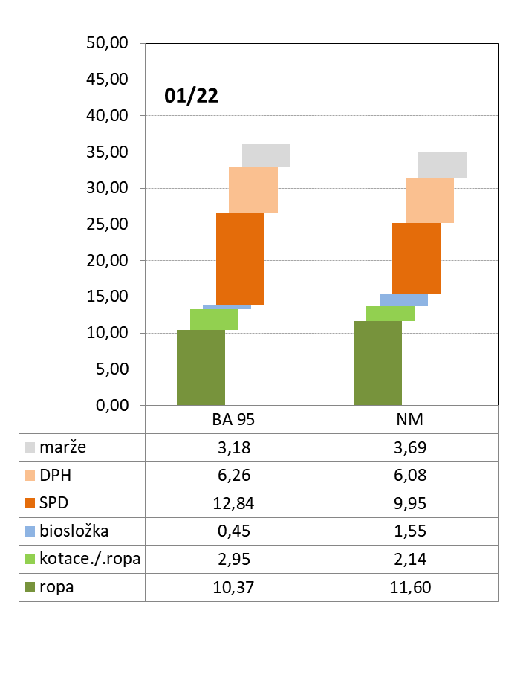
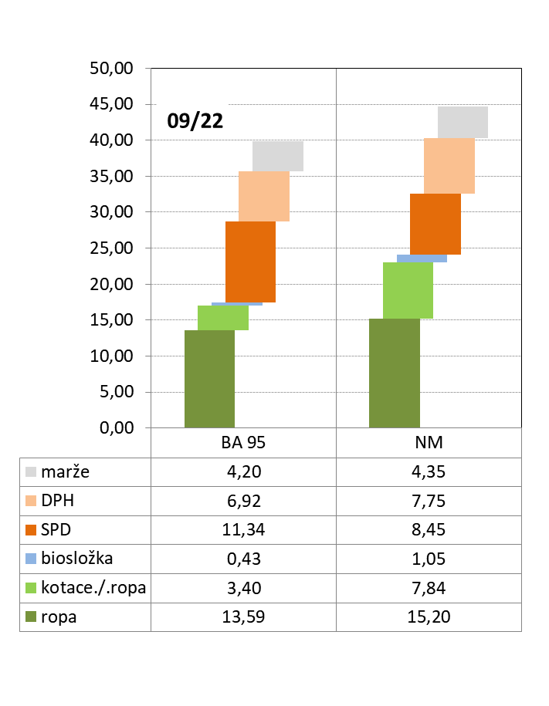
Struktura ceny PHM

Slide 16
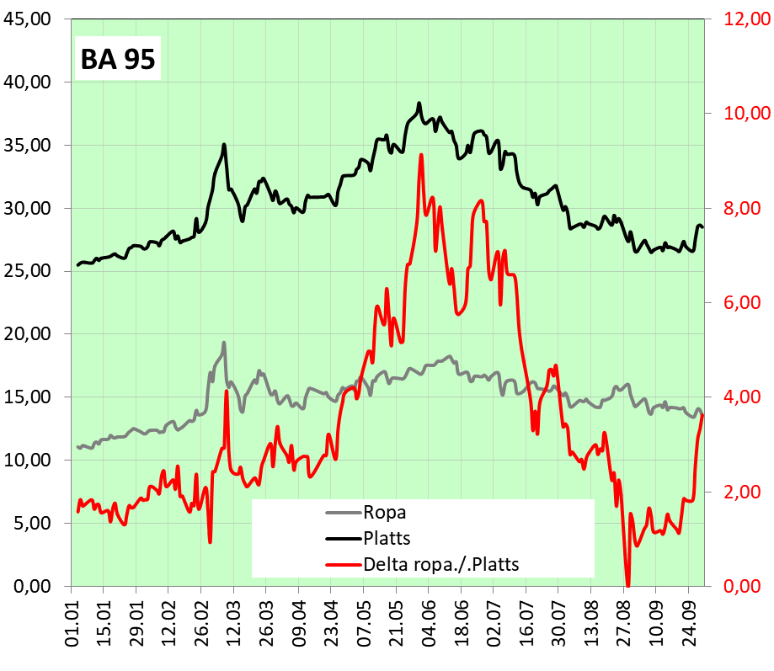
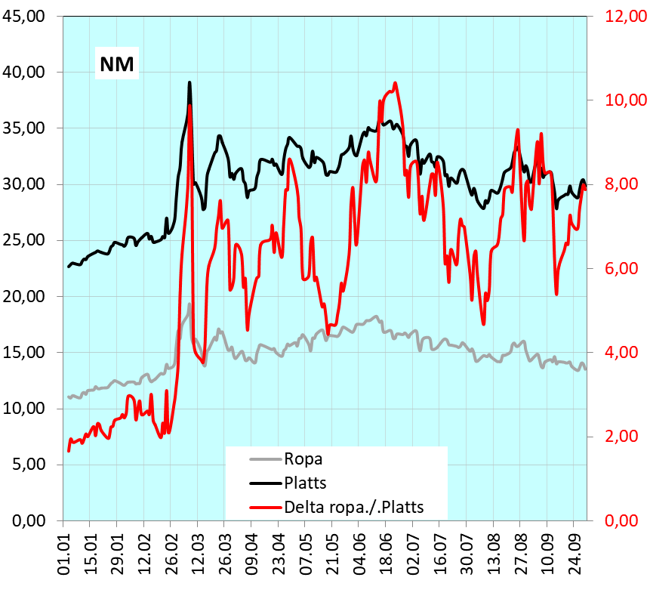
Rozdíl ropa ./. kotace v Kč/l

Slide 17
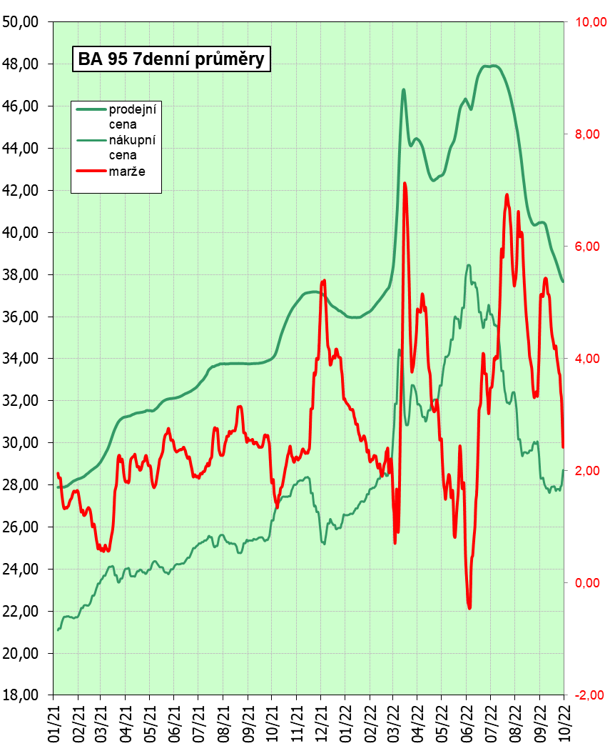
Marže (propočet v metodice MF)

Slide 18
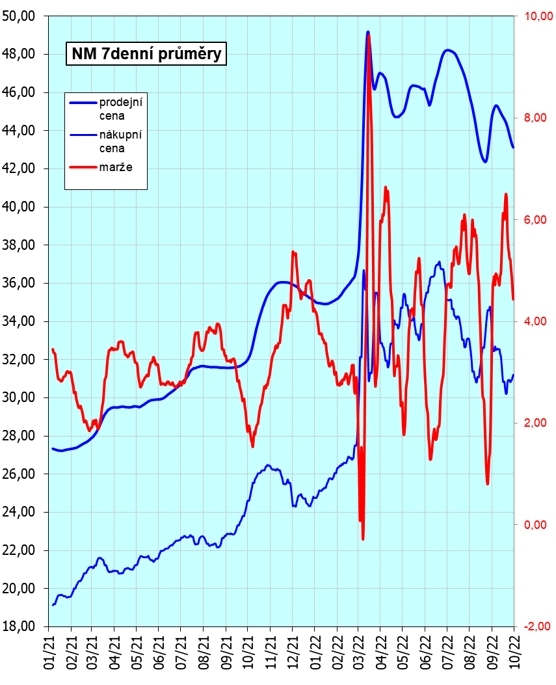
Marže (propočet v metodice MF)

Slide 19
MF: regulace cen distributorů a marží na ČS
V reakci na růst cen PHM MF
v polovině března zahájilo plošný sběr dat o cenách PHM na ČS, nejprve zpětně od 15. 2. 2022, po námitce, že porovnávací období je příliš krátké, pořádalo i o data za celý rok 2021 a od počátku roku 2022. Deklarovaným cílem je dlouhodobé porovnání cenových relací na ČS kotacemi Platts.
následně rozšířilo sběr dat o cenách i o distributory PHM
dále požádalo pro každou čerpací stanici údaje o měsíčním prodeji BA 95 a NM a o vážené prodejní a nákupní ceně obou produktů, zpětně od počátku roku 2022
sledování cen bude patrně prodlouženo do konce roku 2023
sdělilo, že podalo podnět na ÚOHS k prošetření cen na ČS z důvodu podezření na kartelovou dohodu mezi některými sítěmi ČS.
Návrh na regulaci MF připravilo v polovině srpna. Návrh v zásadě počítá
se zastropováním marže na konkrétní ČS na úrovni marže, která na této ČS byla v období leden až únor 2022 nebo variantně leden až červen 2022 s případnou korekturou v následujícím měsíci.
pro distributory návrh počítá se stanovením maximální prodejní ceny, stanovené MF jako odchylka od výchozího stavu, který by byl odvozen podle data zavedení regulace (např. při zavedení regulace k 1. 10. by byly použity hodnoty ke konci srpna). MF počítá s průběžnými korekcemi této hodnoty.

Slide 20
Zavedení windfall tax
MF navrhuje zákonem zavést windfall tax (daň z neočekávaných zisků):
pro „mimořádně ziskové společnosti“ z oblasti výroby a obchodu s energiemi, bankovnictví, petrolejářství a těžby fosilních paliv. Konkrétně v oblasti pohonných hmot jde o obory NACE: 06 - Těžba ropy a zemního plynu, 19.2 - Výroba rafinovaných ropných produktů, 46.71.2 - Velkoobchod s kapalnými palivy a příbuznými výrobky a 49.50.1 - Potrubní doprava ropovodem.
má být vypočtena jako 60% daňová přirážka aplikovaná na nadměrný zisk, stanovený jako rozdíl mezi základem daně v daném roce a průměrem základů daně za poslední 4 roky (tj. 2018-2021) navýšeným o 20 %
dle návrhu MF by měla platit od 1. ledna 2023 po dobu 3 let (tj. 2023-2025)
MF si od zavedení daně slibuje výnos do státního rozpočtu ve výši cca 85 mld.
tento návrh chtějí změnit Piráti (snížit sazbu ze 60% na 40%, snížit limit, od kterého se daň bude vztahovat i na banky ze 6 mld. Kč na 2 mld. Kč a platnost již pro rok 2023.
formálně byly návrhy podány jako pozm. návrhy k ST 254 (návrh zákona, kterým se mění některé zákony v oblasti daní ), který je aktuálně projednáván Sněmovnou.

Slide 21
Úspora emisí v roce 2021
Data: Ministerstvo životního prostředí

Slide 22
Děkuji Vám za pozornost
a trpělivost

